Slide 1
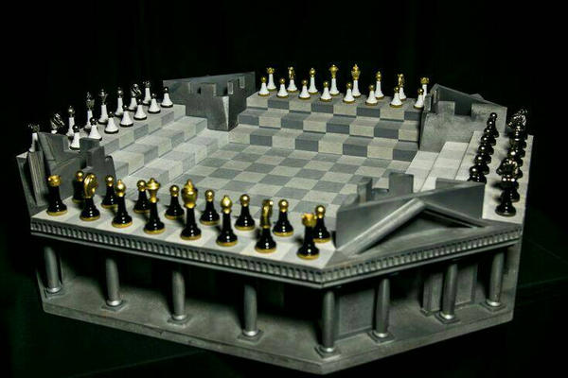
Presentatie prototype
Ogulcan, Duco, Khalid en Menno

Slide 2
Inhoud
Waar het spel over gaat en hoe het werkt.
Onze inspiratie.
De flowcharts die jullie hebben gemaakt.
Wat jullie tot nu toe hebben gedaan aan het prototype.
Wat er nog aan moet gebeuren en wat jullie niet gaan doen (MoSCoW & ToDo).

Slide 3
Waar gaat het spel over
Ons spel is gebaseerd op 4 persoons en clash royal

Slide 4
Hoe het werkt
Er zijn 4 ridders en 1 tovenaar aan iedere zijde je kunt samen werken of alleen spelen je kunt ook als je wilt elkaar verraden het spel eindigt wanneer er nog maar 1 kant team over is. Je kunt tijdens het spel gebruik maken van verschillende kaarten die je sterker kunnen maken of kaarten die je tegenstanders belemmerd.

Slide 5
Onze inspiratie
Onze inspiratie kwam omdat we met ons groepje vaak schaken tegenelkaar

Slide 6
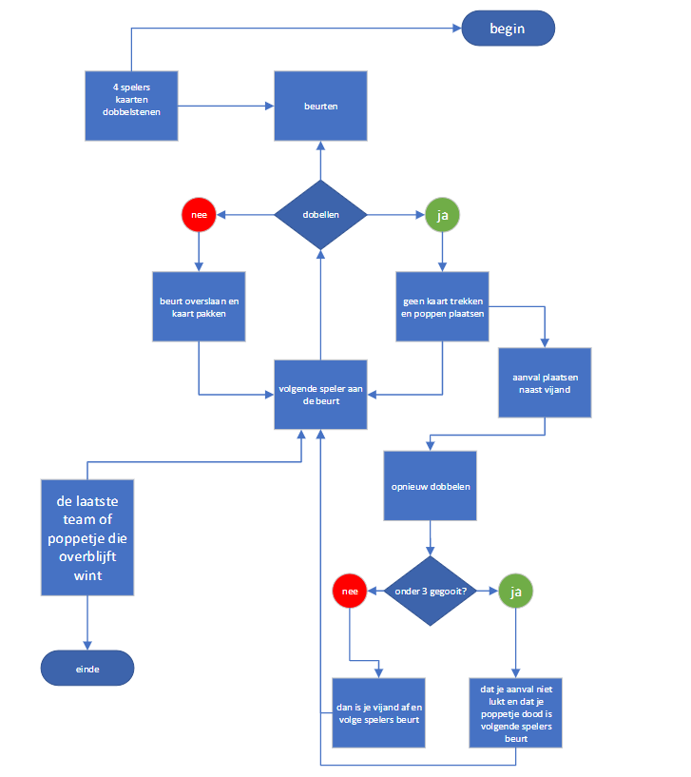
De flowchart

Slide 7
Wat jullie tot nu toe hebben gedaan aan het prototype
We hebben de pionnen 3d geprint
We hebben voor karton gezorgd en lijm en plakband
En 13 unieke kaarten gemaakt

Slide 8
Wat er nog aan moet gebeuren en wat jullie niet gaan doen (MoSCoW & ToDo).
M: 13 unieke kaarten, een bord, pionnen
S: gelamineerde kaarten
C: meer kaarten voor betere strategien en een betere map op het bord
W: niet te veel regels en niet meer spelers erbij doen

Slide 9
Einde

